Slide 1



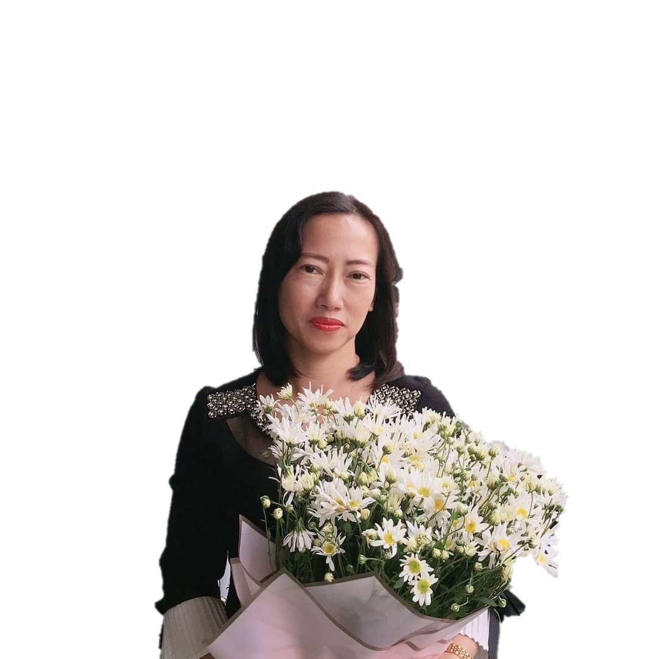
ỦY BAN NHÂN DÂN QUẬN LONG BIÊN
TRƯỜNG MẦM NON ĐỨC GIANG
LĨNH VỰC: PHÁT TRIỂN NGÔN NGỮ
HOẠT ĐỘNG : LÀM QUEN VĂN HỌC
Đề tài: Kể chuyện “Gấu con chia quà”
Lứa tuổi: 5 – 6 tuổi
Giáo viên: Nguyễn Thị Thu Huyền

Slide 2
h
Mục đích yêu cầu
1. Kiến thức
Trẻ biết tên truyện, tên nhân vật trong truyện
Trẻ biết nội dung câu chuyện kể về bạn Gấu con biết vâng lời mẹ chăm chỉ học đếm
2. Kỹ năng
Trẻ nhớ và nói được tên câu chuyện, tên các nhân vật trong câu chuyện
Trẻ hiểu nội dung câu chuyện, nói đủ câu rõ ý.
Trẻ nói được 1 số lời thoại ngắn và thể hiện được ngữ điệu của nhân vật Gấu bố, Gấu mẹ và Gấu con
3. Thái độ
Trẻ tham gia học vui vẻ, hào hứng
Giáo dục trẻ chăm chỉ học tập

Slide 3
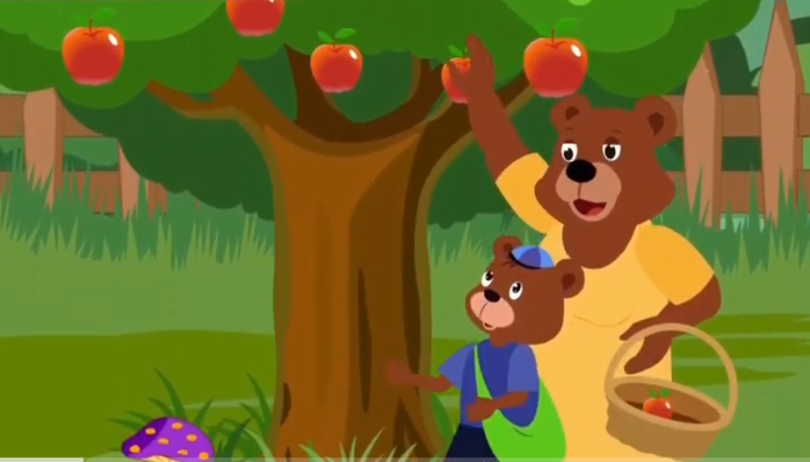
Cây táo nhà Gấu rất sai quả và ngọt lừ. Sáng nào, Gấu cũng con cũng đòi ăn táo, nhưng mẹ hái bao nhiêu Gấu con cũng chê ít.

Slide 4
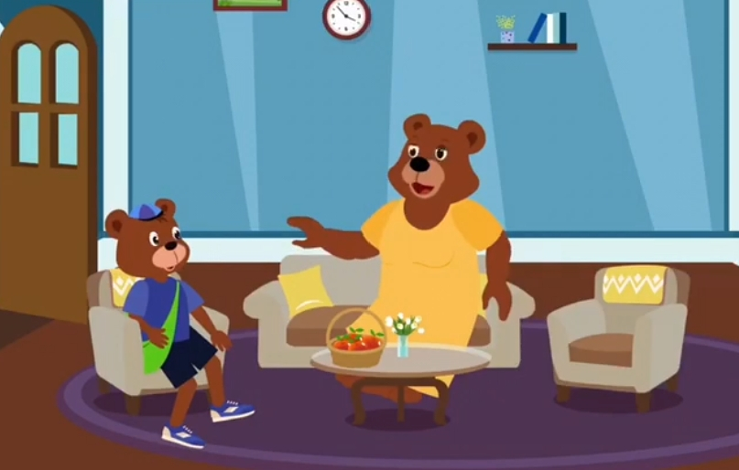
Một hôm gấu mẹ hỏi Gấu con điều gì?
Gấu mẹ đã hỏi: Thế con muốn mẹ hái cho con bao nhiêu quả táo nào?
- gấu con đã nói với mẹ thế nào?
- Gấu con đã nói: Dạ… Con muốn mẹ hái cho con thật nhiều ạ!
- Thật nhiều là bao nhiêu chứ? Gấu Mẹ hỏi lại
- Nhiều…là…là…

Slide 5
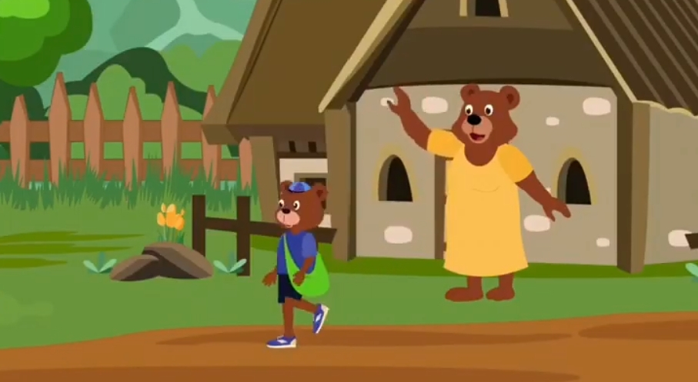
Mẹ Gấu cười nói điều gì?
- Gấu mẹ nói: Con của mẹ không biết đếm.Từ nay con phải học đếm, đếm đến bao nhiêu mẹ sẽ hái cho con chừng ấy quả táo nhé.
Gấu Con vâng lời và tìm đến nhà thầy Hươu để học đếm

Slide 6
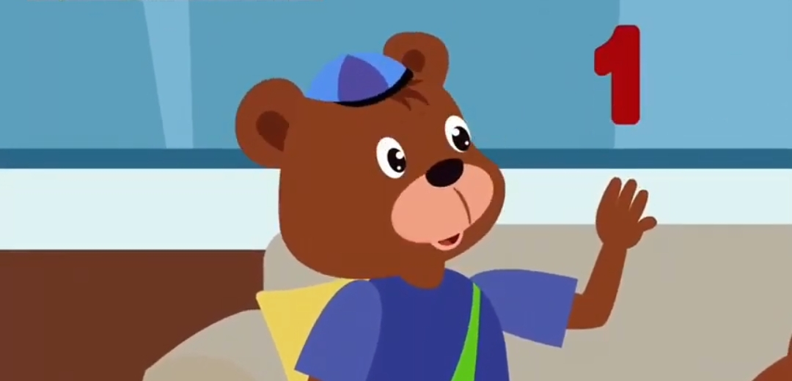
Hôm đầu Gấu biết đếm đến “Một”, mẹ Gấu cho Gấu mấy quả táo?
À mẹ Gấu đã cho Gấu con mỗi một quả táo. Số 1 tương ứng với 1 quả táo đấy.
Thấy ít quá Gấu Con định đòi thêm nhưng nhớ lời mẹ dặn nên lại thôi và lẳng lặng ôm sách đi học.

Slide 7
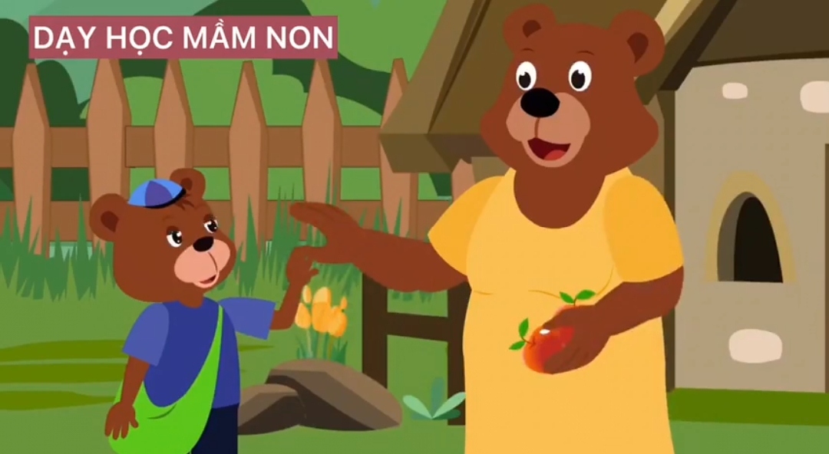
2
Hôm sau Gấu biết đếm đến mấy?
À hôm sau Gấu đã biết đếm đến “Hai” nên được mẹ cho hai quả táo

Slide 8
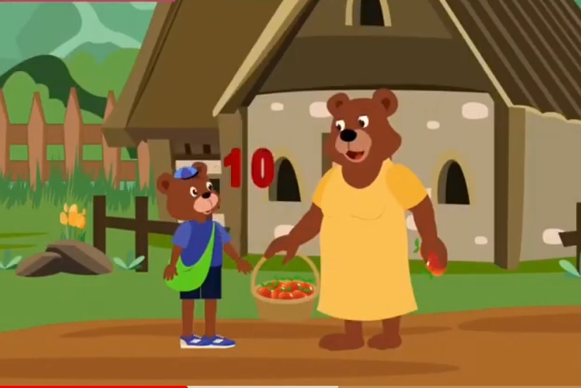
Nhưng, những ngày tiếp theo,cậu ta biết đếm đến “ Năm’, đến “Mười” nên được mẹ cho rất nhiều táo.Gấu Con cảm thấy nhu thế nào?
Gấu con cảm thấy rất khoái chí và càng chăm học hơn.

Slide 9
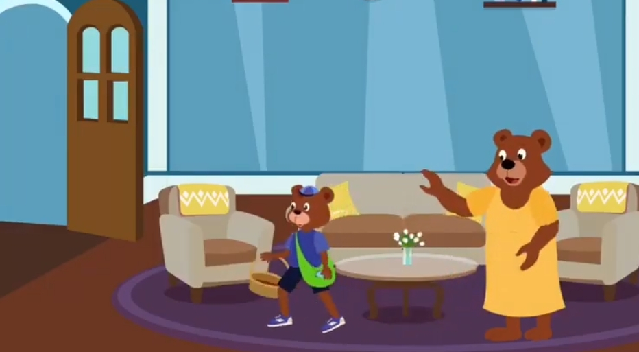
Năm mới đã đến. Mẹ Gấu muốn làm một bữa liên hoan, Gấu Con lanh chanh đòi đi chợ mua quà. Mẹ Gấu đưa tiền cho con rồi dặn gấu con điều gì?:
- À, mẹ Gấu dặn: Con ra chợ mua hoa quả. Nhớ đếm cho đủ người trong nhà kẻo mua thiếu đấy.
Gấu Con “Vâng ạ” rồi đếm đi đếm lại từng người trong gia đình, xong mới xách giỏ đi chợ.

Slide 10
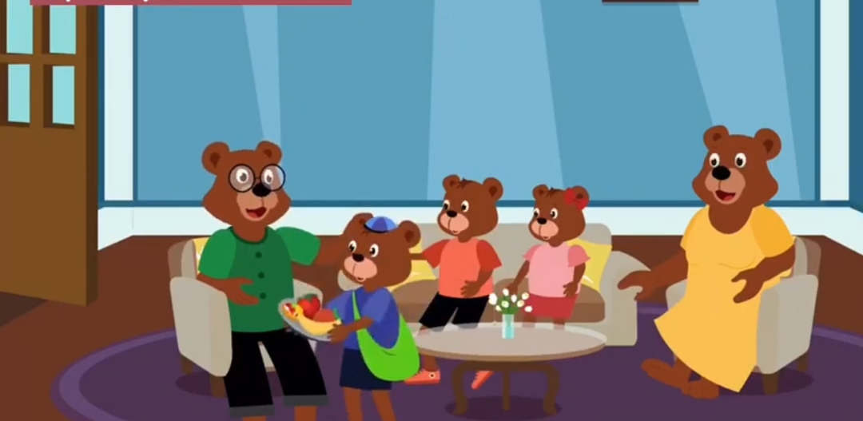
Một lát sau, cậu ta khệ nệ bê giỏ về
Gấu Bố bảo gấu con điều gì?
- Gấu bố đã bảo gấu con: Bây giờ, con hãy chia quà cho từng người đi.
Gấu Con chỉ chờ có thế, vội bưng đĩa hoa quả bằng hai tay mời bố, mẹ, mời cả hai em nhỏ.

Slide 11
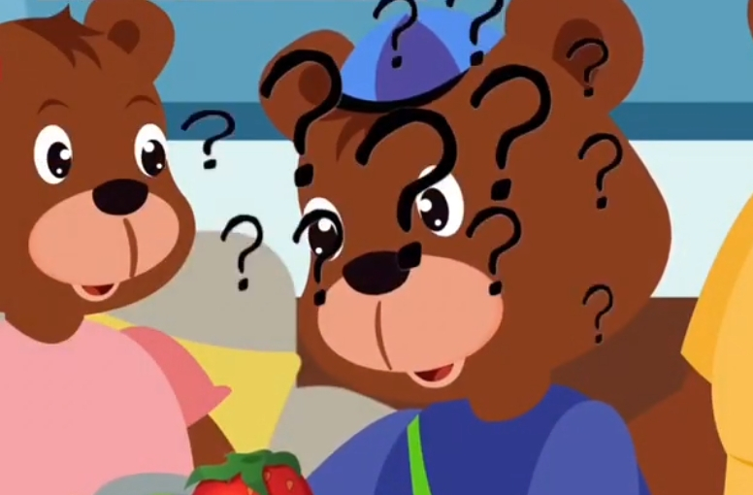
Chuyện gì đã xảy ra làm gấu con lúng túng?
À, Gấu con không thấy phần của mình đâu.

Slide 12
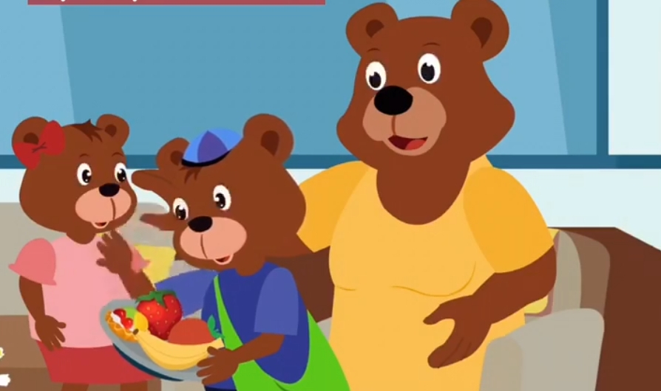
Nhìn Gấu Con lúng túng, Gấu Mẹ cũng phì cười, rồi hỏi:
Con đếm như thế nào mà lại thiếu?
Con đã đếm đi đếm lại từng người rồi mà –
Đố các con Gấu Con đếm lại như thế nào?
Gấu con đếm: Mẹ là một, bố là hai, em trai là ba, em gái là bốn, đấy, đủ cả mà
Các con nhắc lại cách đếm của Gấu con cùng cô nhé: “Mẹ là một, bố là hai, em trai là ba, em gái là bốn, đấy, đủ cả mà”
Nghe Gấu Con nói cả nhà cười rộ lên.

Slide 13
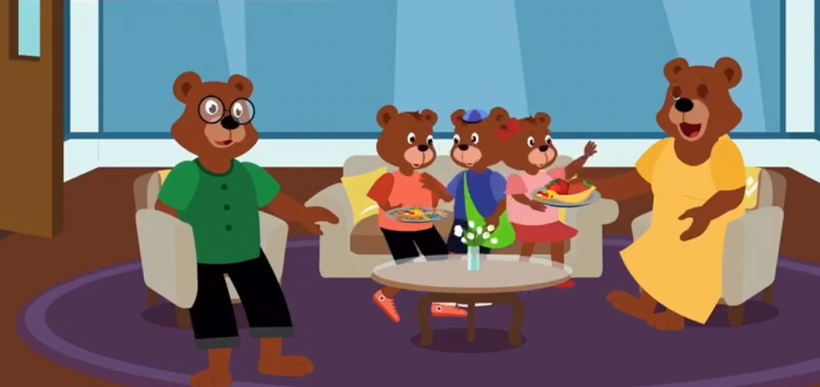
Gấu Bố bảo:
- Con của bố đếm giỏi thật, đến nỗi quên cả mình cơ mà.
- À…ra thế, Gấu Con gãi đầu xấu hổ.
Gấu Bố vui vẻ nói: Chia quà đủ cho mọi người mà chỉ quên phần mình thì con sẽ chẳng mất phần đâu.
Nói rồi, bố mẹ Gấu dồn hết kẹo, hoa quả vào chung một đĩa, mời cả nhà cùng ăn.

Slide 14
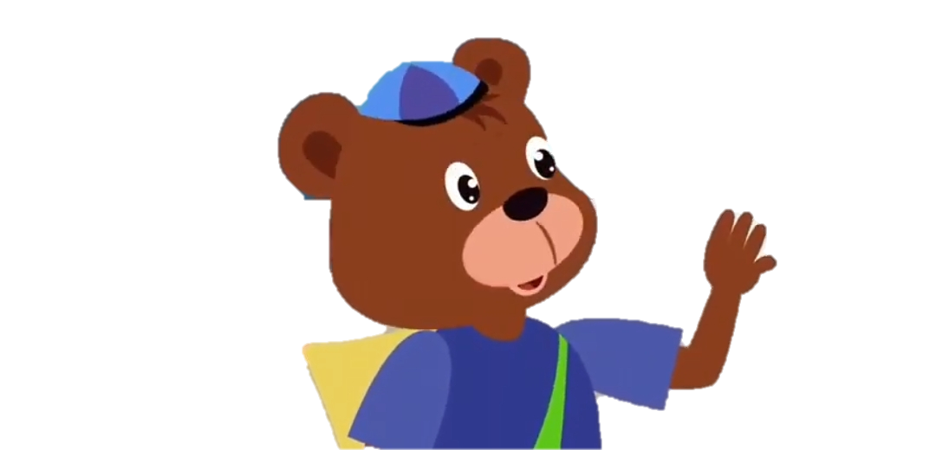
Qua câu chuyện chúng ta thấy bạn Gấu con có tính cách như thế nào?
À, bạn Gấu con có tính cách thật thà ngoan ngoãn và rất chăm chỉ học thuộc số đấy. Các con hãy học tập bạn Gấu con nhé.
Baay gio co moi casc con cung nghe lai cau chuyen gau con chia qua nhe

Slide 15

Bài học hôm nay đến đây là hết rồi. Chào tạm biệt các con nhé!

